Slide 1
🏛️ TRƯỜNG CAO ĐẲNG CÔNG NGHỆ THÔNG TIN TP.HCM • KHOA CNTT – ĐIỆN TỬ
BÁO CÁO ĐỒ ÁN MÔN HỌC: CHUYÊN ĐỀ FRONT-END
PHẦN MỀM QUẢN LÝ NHÀ HÀNG & GỌI MÓN (ROYAL BISTRO)
React 19 • Vite 6 • Tailwind CSS v4 • Gọi Món QR • Bếp KDS Real-time • POS Bán Hàng
👤 SINH VIÊN
👨‍🏫 GIẢNG VIÊN
⚡ CÔNG NGHỆ CHÍNH
Họ và tên: Nguyễn Hoàng Hưng
MSSV: 501250384
Lớp: Khóa K25 – CN Phần mềm
Giảng viên 1: ThS. HÀ MĨ TRINH
Giảng viên 2: ThS. NGUYỄN MINH HẢI
Bộ môn: Công nghệ Phần mềm
Core: React 19 & Vite 6
Styling: Tailwind CSS v4 (3 tầng)
Real-time: Socket.io Client
Đồ Án Chuyên Đề Front-End: Royal Bistro | Sinh viên: Nguyễn Hoàng Hưng – MSSV: 501250384
Trang 1/12

Slide 2
01. ĐẶT VẤN ĐỀ
Các Bất Cập Lớn Trong Quản Lý Nhà Hàng Thủ Công
Thách thức lớn khi chưa số hóa giao diện phục vụ F&B
⏳ TẮC NGHẼN CAO ĐIỂM
📝 ORDER GIẤY SAI SÓT
📵 GIAO DIỆN RỜI RẠC
Quá Tải Cao Điểm
Dễ Bị Nhầm Món
Thủ Công Hoàn Toàn
Khách đợi gọi món quá lâu
Nhân viên quá tải, sót bàn
Trải nghiệm khách giảm sút
Ghi tay dễ nhầm món, mất bill
Bỏ quên ghi chú khẩu vị
Truyền đạt vào bếp thiếu sót
Thiếu màn hình điều phối chung
Nhân viên di chuyển liên tục
Khó theo dõi trạng thái bàn ăn
❌ Trải nghiệm khách hàng giảm sút
❌ Giảm hiệu suất nhân sự
❌ Thao tác thủ công chậm chạp
Đồ Án Chuyên Đề Front-End: Royal Bistro | Sinh viên: Nguyễn Hoàng Hưng – MSSV: 501250384
Trang 2/12

Slide 3
02. BÀI TOÁN & MỤC TIÊU
Mục Tiêu Giao Diện & Tiêu Chuẩn Trải Nghiệm Người Dùng
Xây dựng ứng dụng Web SPA trực quan, thao tác nhanh nhạy
🎯 MỤC TIÊU TÍNH NĂNG GIAO DIỆN
💎 TIÊU CHUẨN TRẢI NGHIỆM UI/UX
Giao Diện SPA Siêu Tốc: Chuyển màn hình tức thì, không reload
Menu QR Điện Thoại: Khách tự chọn món và gửi order tại bàn
Giao Diện POS Cảm Ứng: Nhân viên phục vụ chọn món nhanh chóng
Màn Hình Bếp KDS: Nhận món chuông reo & đổi trạng thái nấu
Giao Diện Hóa Đơn: Xem trước bill và hiển thị mã VietQR động
Đa Thiết Bị: Chuẩn Mobile, Tablet & Desktop
Tải Trang Nhanh: Tối ưu mượt mà, chống giật layout
Thiết Kế 3 Tầng: Layered Depth nổi khối, bo tròn
Chuông Báo Đơn: Âm thanh & Popup tức thì
Thao Tác Trực Quan: Bố cục tối giản, font tiếng Việt sang trọng
⚡ Tức Thời
📱 Linh Hoạt
🔄 Real-time
Phản hồi nhanh, chuyển tab mượt mà
Tương thích mọi kích cỡ màn hình
Cập nhật giao diện tức thì qua Socket.io
Đồ Án Chuyên Đề Front-End: Royal Bistro | Sinh viên: Nguyễn Hoàng Hưng – MSSV: 501250384
Trang 3/12

Slide 4
03. KIẾN TRÚC FRONT-END
Ngăn Xếp Công Nghệ & Cấu Trúc Mã Nguồn Front-End
Tổ chức module hóa cao, xây dựng bằng các công nghệ hiện đại nhất
⚛️ REACT 19 & VITE 6
🎨 TAILWIND CSS v4
Component tái sử dụng cao
Vite HMR cập nhật tức thì khi code
Tối ưu bundle & tải trang mượt mà
Hệ utility CSS siêu tinh gọn
Kiến trúc Tách Nền 3 Tầng
Bộ icon Lucide vector nhẹ
🔄 SOCKET.IO CLIENT
📁 TỔ CHỨC MÃ NGUỒN
Kết nối WebSocket 2 chiều
Bắt sự kiện đơn mới tức thì
Cập nhật giao diện không cần F5
Tách biệt Pages & Components
React Context API (Auth & Socket)
Axios tự động gắn Bearer Token
Đồ Án Chuyên Đề Front-End: Royal Bistro | Sinh viên: Nguyễn Hoàng Hưng – MSSV: 501250384
Trang 4/12

Slide 5
04. THỰC HIỆN HOÁ: LIỆT KÊ CHỨC NĂNG
Danh Mục Các Phân Hệ Chức Năng Front-End
Tổng quan toàn bộ màn hình chức năng phục vụ vận hành nhà hàng
🔐
1. Xác Thực Phân Quyền
📊
2. Dashboard Tổng Quan
Đăng nhập 4 vai trò (Admin, Thu Ngân, Bếp, Phục Vụ)
Biểu đồ doanh thu ngày, thẻ KPI kinh doanh, popup chuông báo
🪑
3. Sơ Đồ Bàn Ăn
🖥️
4. POS Bán Hàng Tại Bàn
Trực quan hóa 3 màu: Trống (Xanh), Dùng (Đỏ), Đặt (Cam)
Màn hình cảm ứng tìm món nhanh, ghi chú khẩu vị, tạm tính
👨‍🍳
5. Màn Hình Bếp KDS
📱
6. Khách Quét Mã QR
Nhận đơn chuông reo, đổi trạng thái: Chờ nấu ➔ Nấu ➔ Xong
Menu điện tử trên điện thoại, tự chọn món & gửi order tại bàn
📋
7. Quản Lý Thực Đơn
💳
8. Thanh Toán & VietQR
Thêm, sửa, xóa món ăn, ảnh đại diện, bật/tắt Còn hàng
Hiển thị mã VietQR động, in phiếu tạm tính, thanh toán đa kênh
Đồ Án Chuyên Đề Front-End: Royal Bistro | Sinh viên: Nguyễn Hoàng Hưng – MSSV: 501250384
Trang 5/12

Slide 6
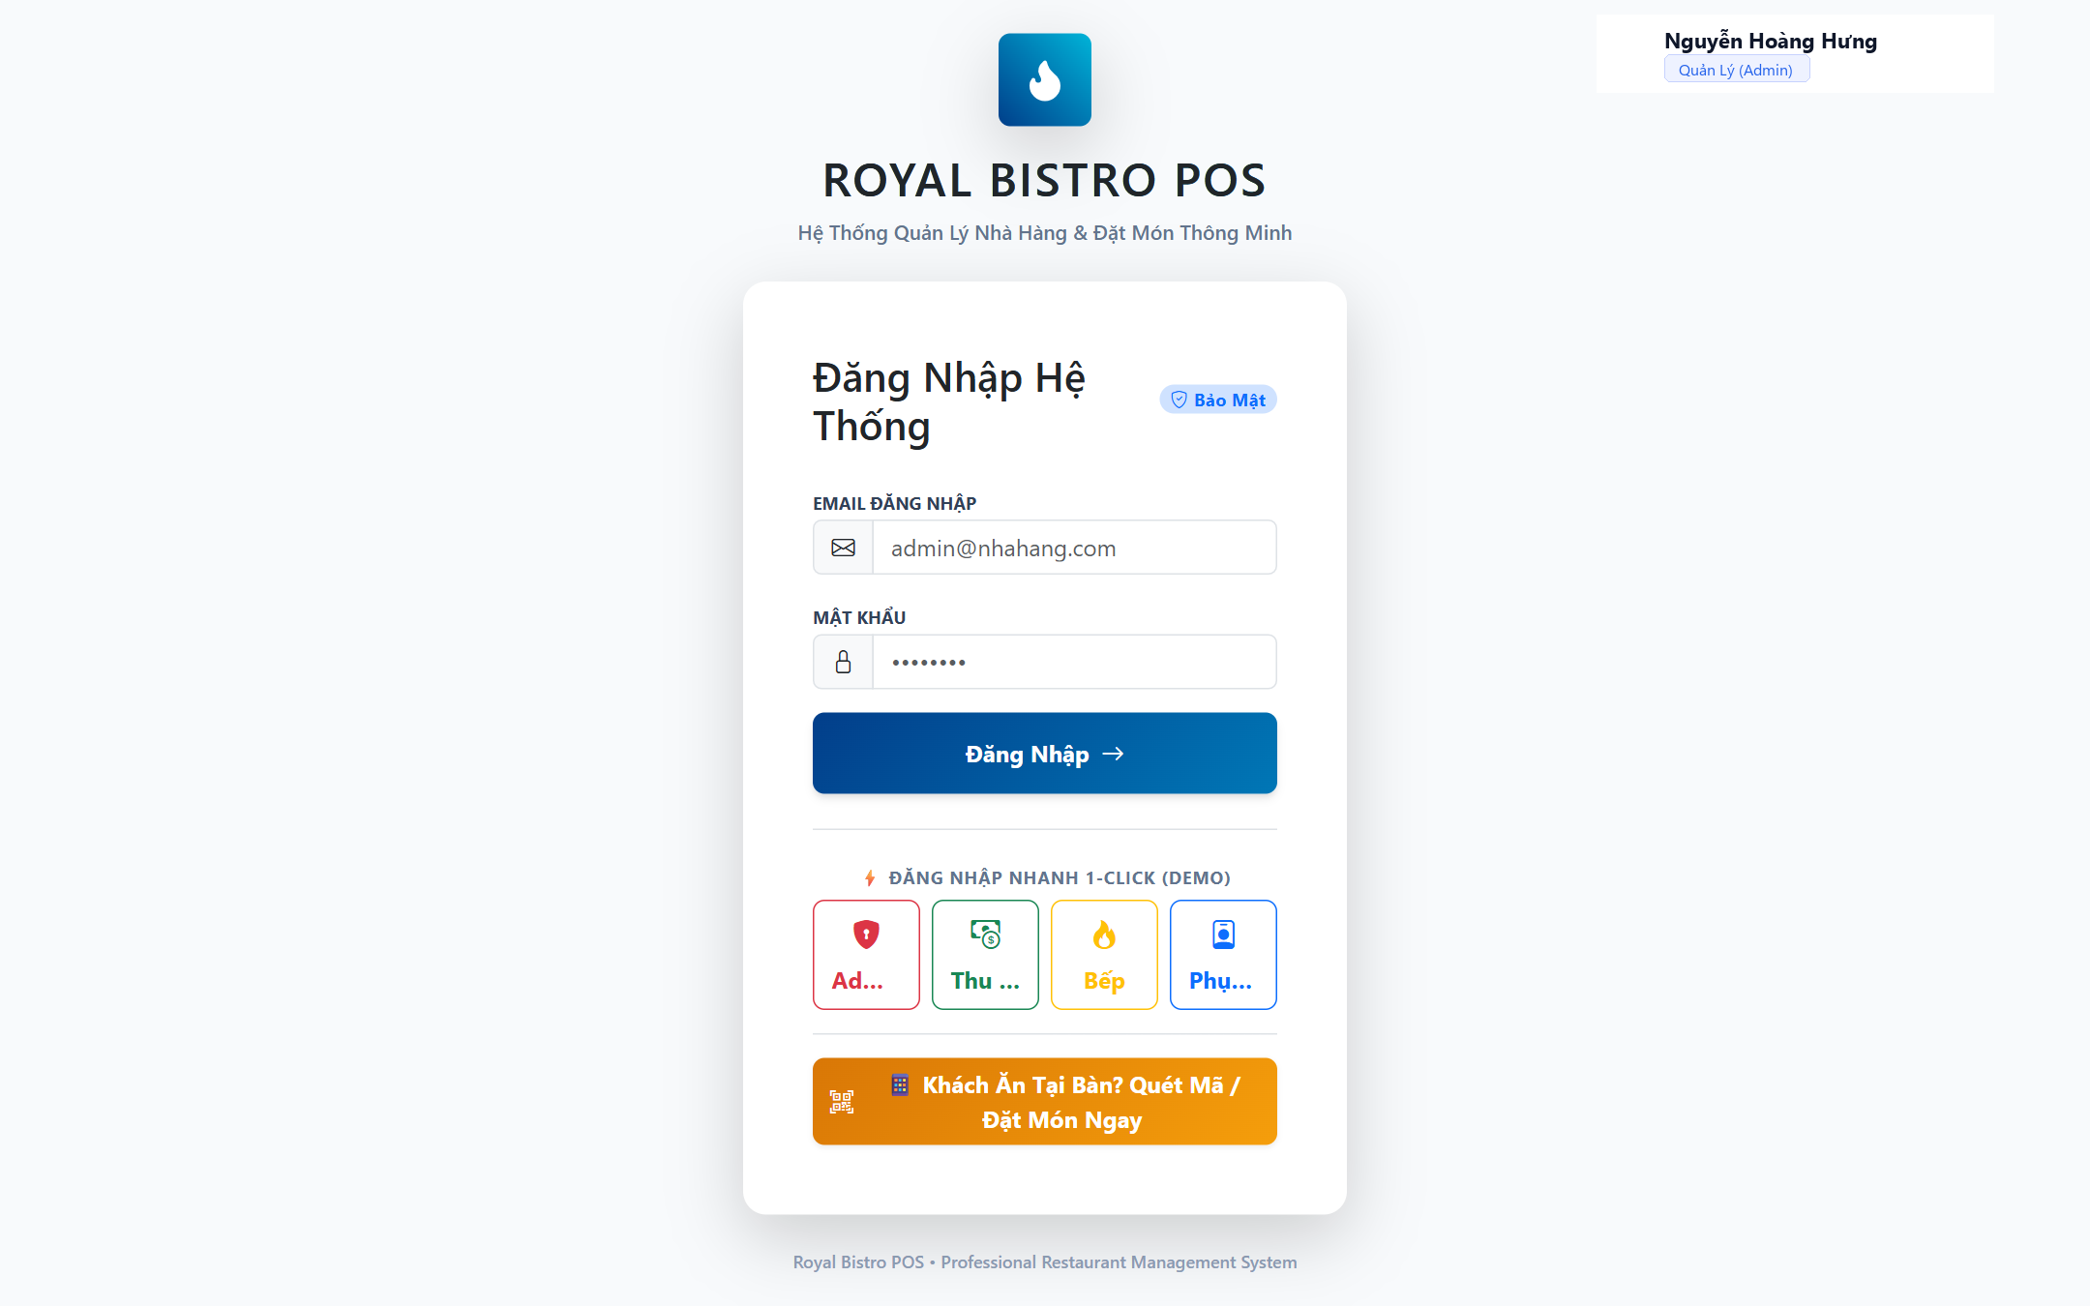
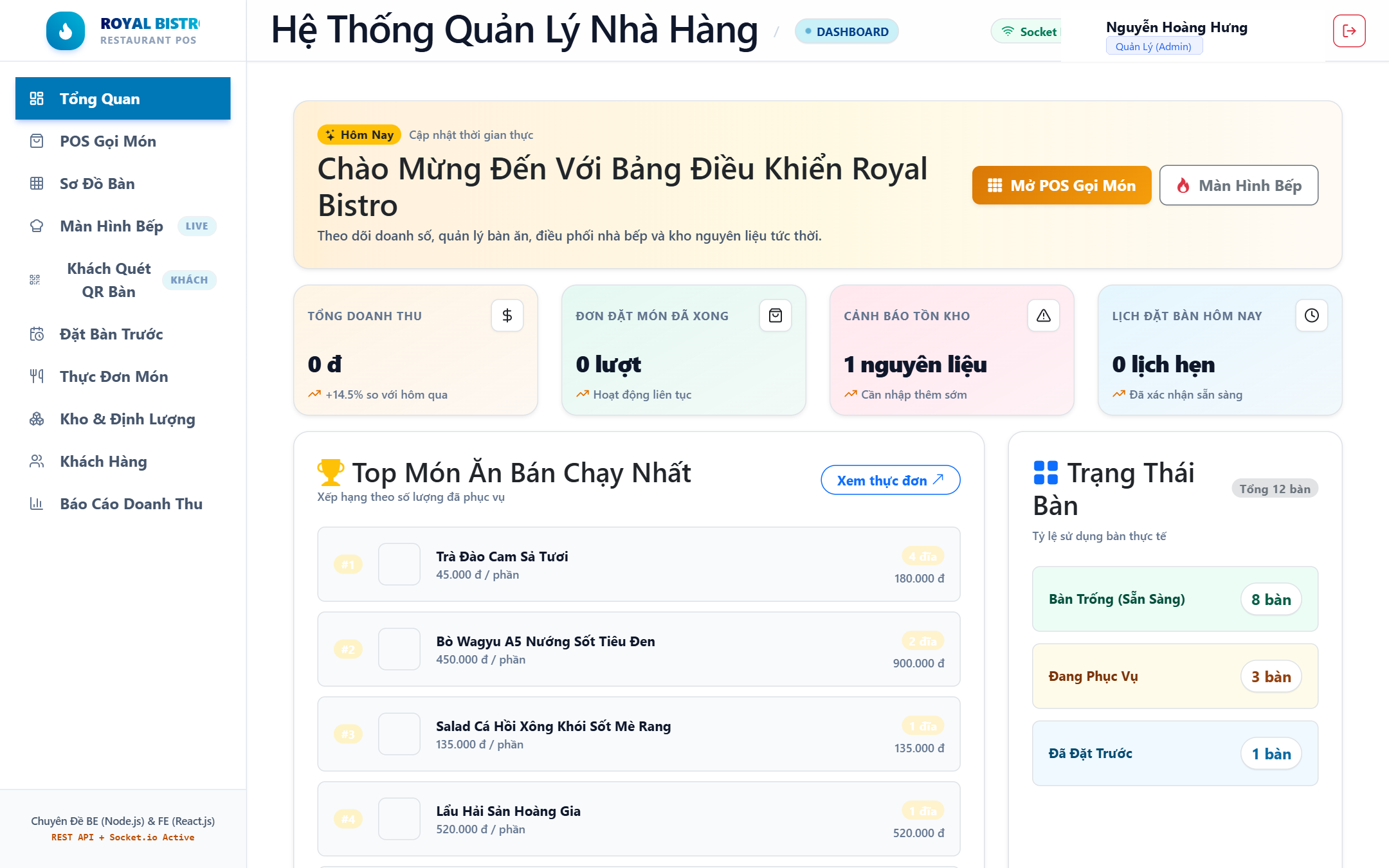
04. THỰC HIỆN HOÁ: NÓI CHỨC NĂNG
Chức Năng Đăng Nhập & Bảng Điều Khiển Dashboard
Giao diện bảo mật và màn hình thống kê chỉ số kinh doanh
🔐 GIAO DIỆN ĐĂNG NHẬP THEO VAI TRÒ
📊 DASHBOARD TỔNG QUAN REAL-TIME
4 Vai trò: Admin, Thu Ngân, Bếp, Phục Vụ
Tự chuyển trang: Đúng giao diện theo quyền
Đăng nhập nhanh: Chọn tài khoản mẫu kiểm thử
Thẻ chỉ số KPI: Doanh thu, hóa đơn, số bàn
Biểu đồ trực quan: Thống kê doanh thu theo giờ
Chuông reo báo đơn: Popup nổi khi có order mới
Đồ Án Chuyên Đề Front-End: Royal Bistro | Sinh viên: Nguyễn Hoàng Hưng – MSSV: 501250384
Trang 6/12

Slide 7
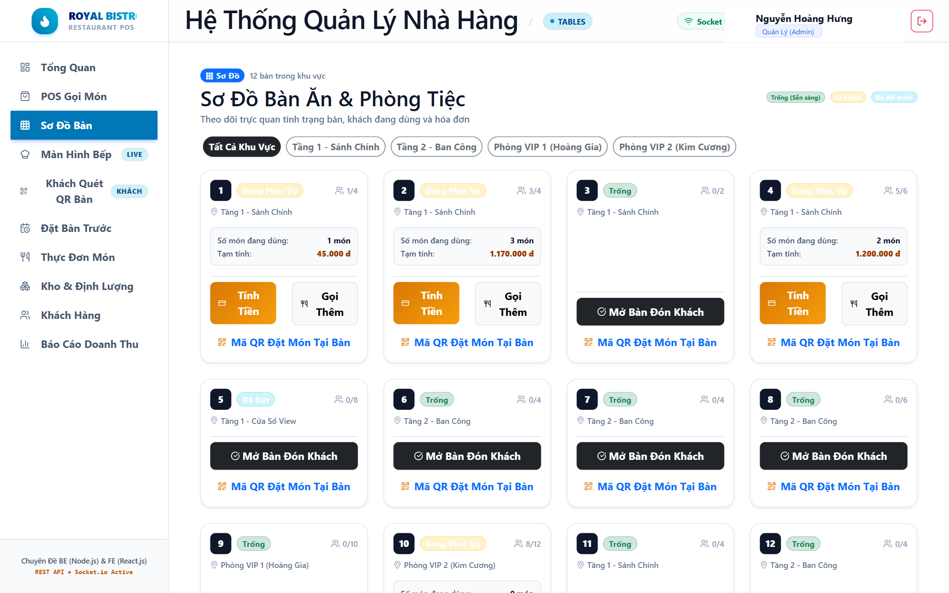
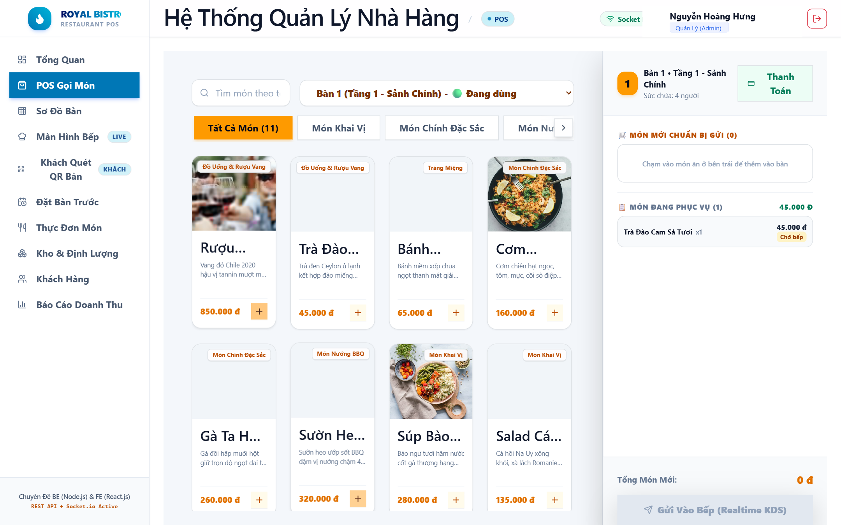
04. THỰC HIỆN HOÁ: NÓI CHỨC NĂNG
Chức Năng Sơ Đồ Bàn Ăn & POS Bán Hàng
Giao diện quản lý bàn trực quan và màn hình chọn món cảm ứng
🪑 SƠ ĐỒ BÀN ĂN THỜI GIAN THỰC
🖥️ GIAO DIỆN POS GỌI MÓN TẠI BÀN
3 Màu trực quan: Trống (Xanh) - Dùng (Đỏ) - Đặt (Cam)
Lọc theo khu vực: Sảnh chính, Phòng VIP, Ban công
Thao tác trực tiếp: Mở bàn, gọi thêm, xem bill tạm
Tìm & Lọc nhanh: Theo tên và nhóm danh mục món
Ghi chú khẩu vị: Ít cay, không đường, ăn chay
Tính tiền tự động: Tạm tính, giảm giá, thuế VAT
Đồ Án Chuyên Đề Front-End: Royal Bistro | Sinh viên: Nguyễn Hoàng Hưng – MSSV: 501250384
Trang 7/12

Slide 8
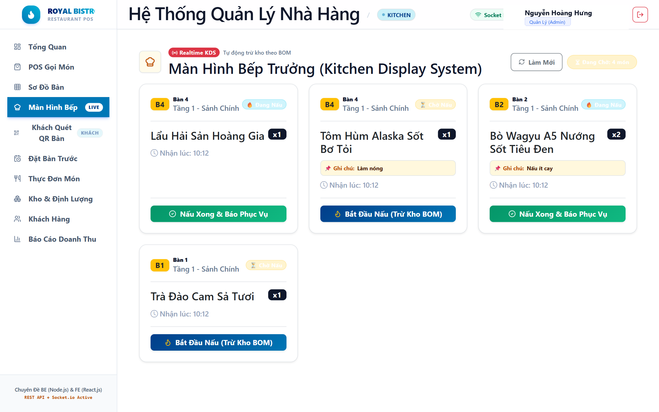
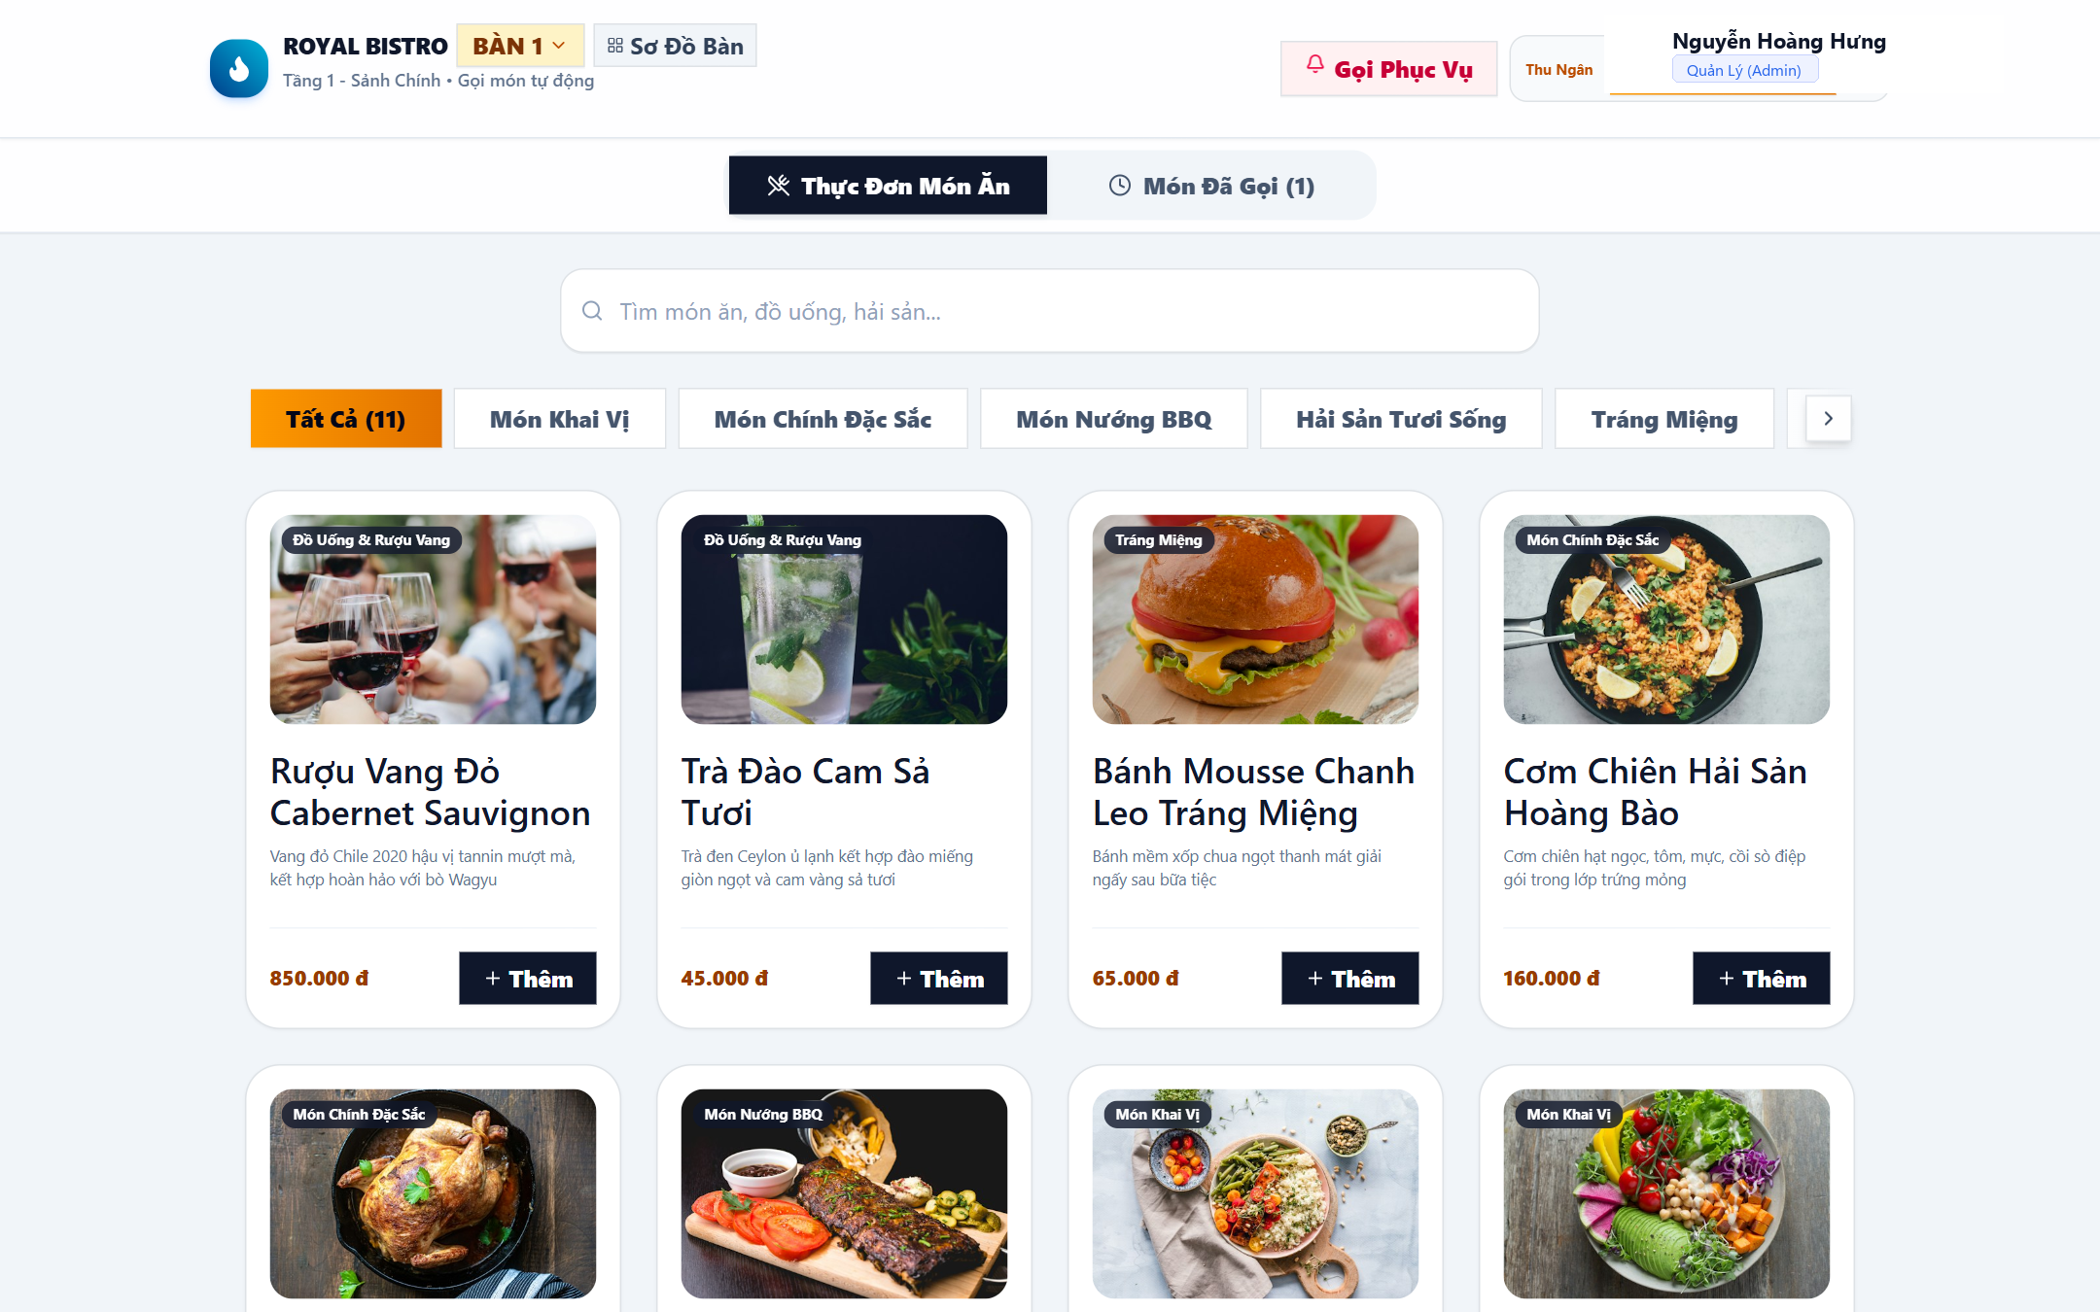
04. THỰC HIỆN HOÁ: NÓI CHỨC NĂNG
Chức Năng Bếp KDS & Khách Quét Mã QR Gọi Món
Giao diện điều phối nhà bếp và menu tự phục vụ trên di động
👨‍🍳 MÀN HÌNH BẾP KDS (KITCHEN DISPLAY)
📱 GIAO DIỆN KHÁCH QUÉT MÃ QR (MOBILE)
Nhận đơn tức thì: Chuông reo & hiện thẻ bàn
3 Trạng thái món: Chờ nấu ➔ Đang nấu ➔ Hoàn tất
Nút chạm cảm ứng: Cập nhật tiến độ nấu nhanh
Không cần tải app: Quét camera mở ngay menu
Thực đơn trực quan: Ảnh sắc nét, giá rõ ràng
Theo dõi tiến độ: Khách biết món đang được nấu
Đồ Án Chuyên Đề Front-End: Royal Bistro | Sinh viên: Nguyễn Hoàng Hưng – MSSV: 501250384
Trang 8/12

Slide 9
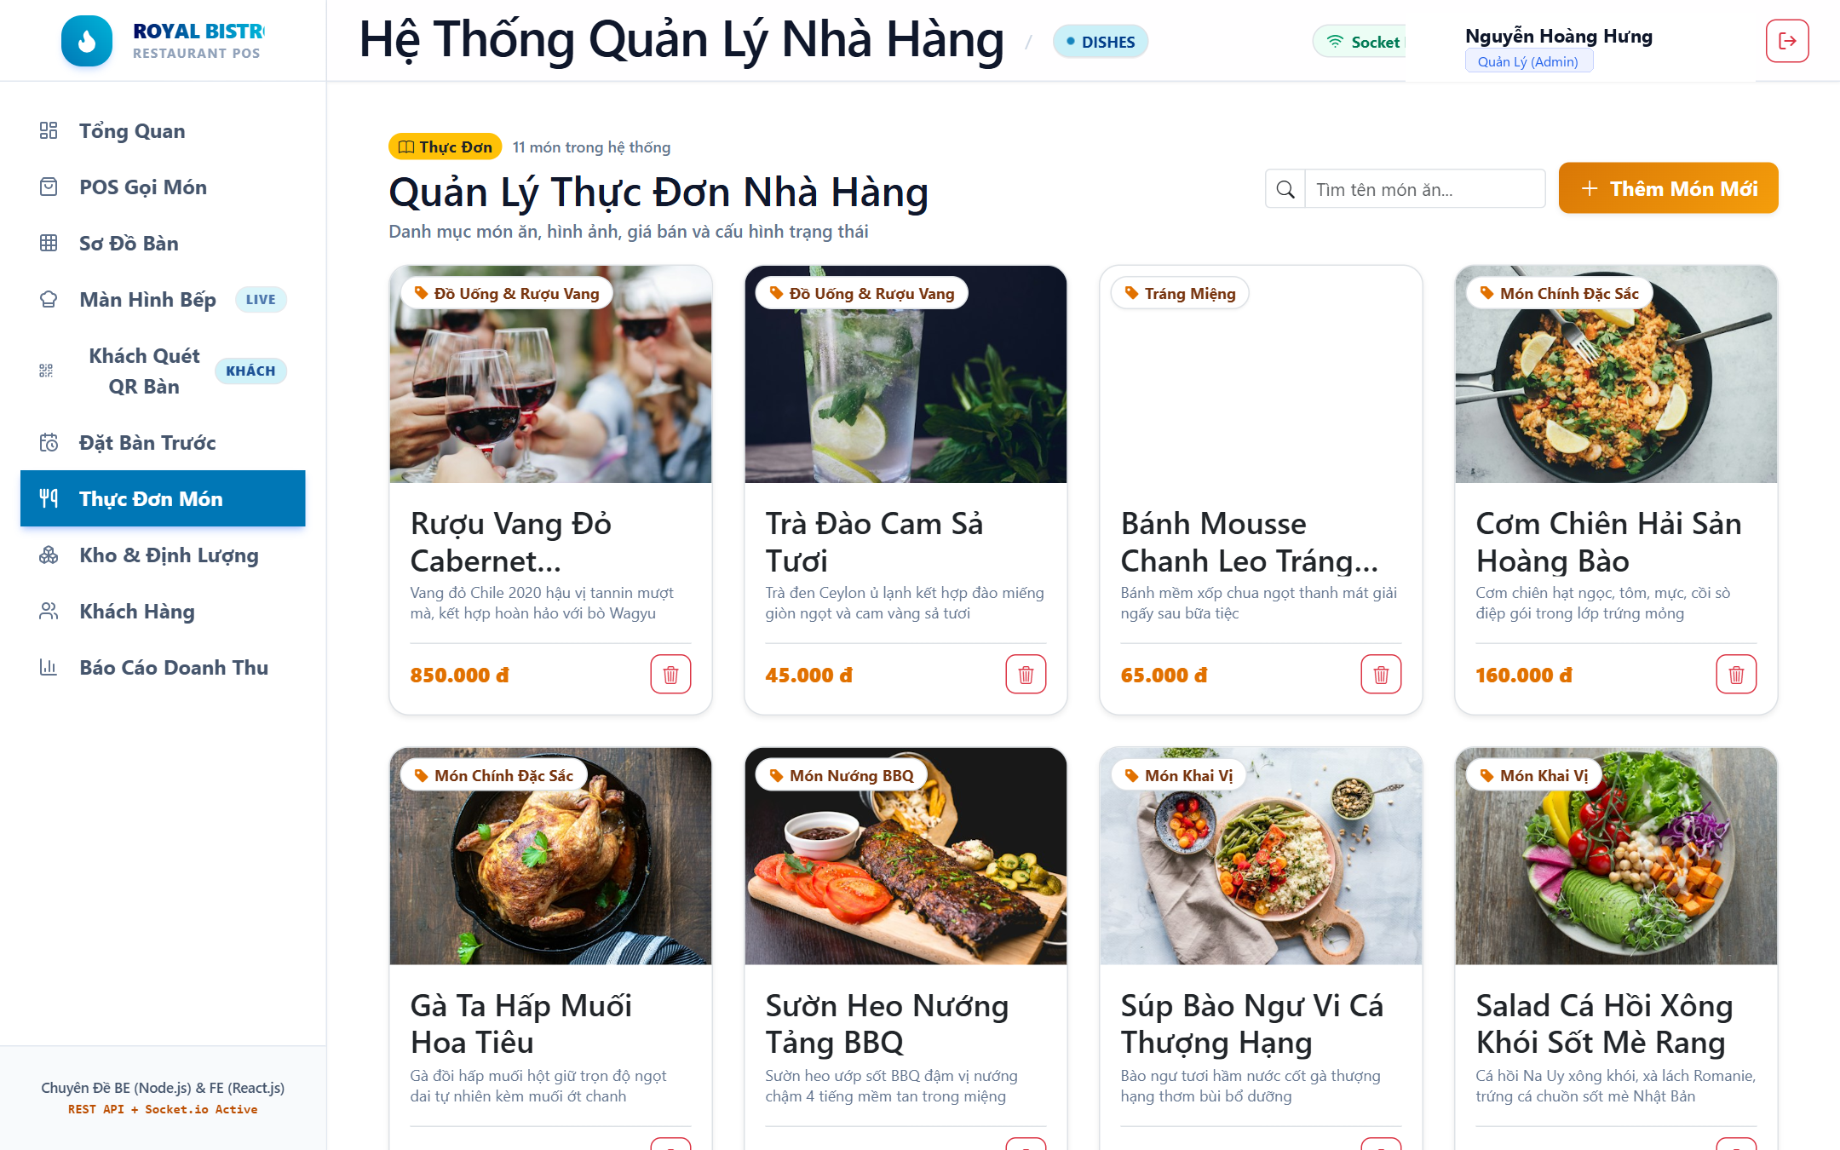
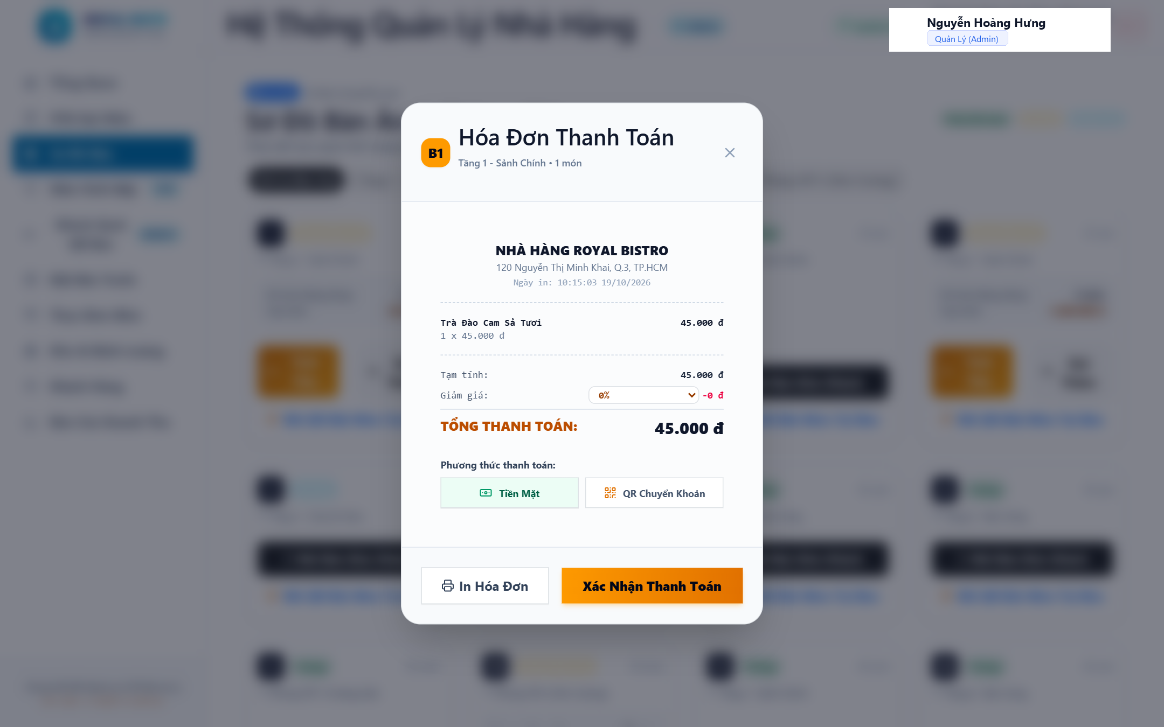
04. THỰC HIỆN HOÁ: NÓI CHỨC NĂNG
Chức Năng Thực Đơn & Thanh Toán Hóa Đơn VietQR
Giao diện cấu hình món ăn và màn hình thanh toán không tiền mặt
📋 GIAO DIỆN QUẢN LÝ THỰC ĐƠN
💳 GIAO DIỆN THANH TOÁN & MÃ VIETQR ĐỘNG
Quản lý món ăn: Thêm, sửa, đổi ảnh & giá bán
Công tắc trạng thái: Bật/tắt Còn hàng - Hết hàng
Phân loại danh mục: Khai vị, Món chính, Đồ uống
Mã VietQR động: Tự tạo mã có sẵn số tiền chuyển
Đa phương thức: Tiền mặt, Thẻ, Quét mã QR
In hóa đơn: Xem trước và xuất phiếu in bill
Đồ Án Chuyên Đề Front-End: Royal Bistro | Sinh viên: Nguyễn Hoàng Hưng – MSSV: 501250384
Trang 9/12

Slide 10
05. KHÓ KHĂN & THÁCH THỨC
Thách Thức Kỹ Thuật Front-End & Giải Pháp Khắc Phục
Các bài toán lập trình giao diện thực tế và cách xử lý
🔄 ĐỒNG BỘ REAL-TIME
⚡ TỐI ƯU HIỆU NĂNG ẢNH
📱 RESPONSIVE ĐA THIẾT BỊ
⚠️ KHÓ KHĂN KỸ THUẬT
⚠️ KHÓ KHĂN KỸ THUẬT
⚠️ KHÓ KHĂN KỸ THUẬT
Trạng thái bàn và bếp cần cập nhật tức thời không reload trang.
Render danh sách nhiều ảnh lớn dễ gây giật layout (CLS cao).
Màn hình PC/POS nằm ngang, màn hình khách QR lại dọc trên điện thoại.
💡 GIẢI PHÁP ĐÃ ÁP DỤNG
💡 GIẢI PHÁP ĐÃ ÁP DỤNG
💡 GIẢI PHÁP ĐÃ ÁP DỤNG
Bắt sự kiện Socket.io cập nhật state React cục bộ mượt mà.
Lazy loading + Cố định kích thước ảnh + Nén WebP tối ưu.
Thiết kế Mobile-first cho QR & Tailwind Flex/Grid thích ứng.
Đồ Án Chuyên Đề Front-End: Royal Bistro | Sinh viên: Nguyễn Hoàng Hưng – MSSV: 501250384
Trang 10/12

Slide 11
06. HƯỚNG PHÁT TRIỂN
Định Hướng Nâng Cấp Tính Năng Giao Diện Người Dùng
Lộ trình hoàn thiện trải nghiệm ứng dụng Web
📲 ỨNG DỤNG PWA (PROGRESSIVE WEB APP)
🌙 CHẾ ĐỘ GIAO DIỆN TỐI (DARK MODE)
Cài icon trực tiếp lên màn hình chính điện thoại
Hỗ trợ chạy ngoại tuyến & Web Push Notification
Tùy chọn giao diện nền tối dịu mắt
Phù hợp môi trường nhà bếp và quầy bar thiếu sáng
🌐 HỖ TRỢ ĐA NGÔN NGỮ (I18N)
🤖 TRỢ LÝ AI GỢI Ý MÓN TRÊN GIAO DIỆN
Chuyển đổi giao diện song ngữ Tiếng Việt – Tiếng Anh
Hỗ trợ khách du lịch nước ngoài quét mã QR gọi món
Popup gợi ý món ăn kèm thông minh
Đề xuất món đặc sản theo thời tiết và khung giờ
Đồ Án Chuyên Đề Front-End: Royal Bistro | Sinh viên: Nguyễn Hoàng Hưng – MSSV: 501250384
Trang 11/12

Slide 12
🎉 HOÀN THÀNH TOÀN DIỆN MỤC TIÊU ĐỒ ÁN FRONT-END
XIN CHÂN THÀNH CẢM ƠN QUÝ THẦY CÔ!
Kính chúc Quý Thầy Cô trong Hội đồng thật nhiều sức khỏe và thành công!
❓ PHẦN HỎI & ĐÁP (Q & A)
Em rất mong nhận được những góp ý quý báu của Quý Thầy Cô để hoàn thiện đề tài.
👤 Sinh viên: NGUYỄN HOÀNG HƯNG | MSSV: 501250384 | Lớp: Khóa K25 – Công nghệ Phần mềm
👨‍🏫 GVHD: ThS. HÀ MĨ TRINH & ThS. NGUYỄN MINH HẢI | Khoa: CNTT – ĐT (ITC)
🍽️ Đề tài: Phần Mềm Quản Lý Nhà Hàng & Gọi Món (Royal Bistro Restaurant System)
Đồ Án Chuyên Đề Front-End: Royal Bistro | Sinh viên: Nguyễn Hoàng Hưng – MSSV: 501250384
Trang 12/12

